Slide 1
BPI Challenge 2017
Подготовили
Горбушин В.А
Основин С.С.

Slide 2
Датасет
Журнал событий, содержит все заявки, поданные в 2016 году, и их последующую обработку до 2 февраля 2017 года. Всего зарегистрировано 1 202 267 событий, относящихся к 31 509 заявкам на получение кредита. Всего для этих приложений было создано 42 995 предложений.
Идентификатор предложения,
Предлагаемая сумма,
Первоначальная сумма вывода,
Согласованное количество сроков окупаемости,
Ежемесячные расходы,
Кредитный рейтинг клиента,
Сотрудник, создавший предложение,
Было ли выбрано предложение и
Было ли предложение принято заказчиком.

Slide 3
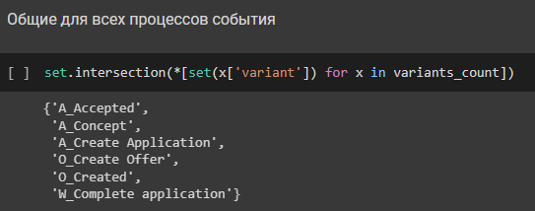
Анализ датасета
Наиболее часто встречающийся вариант действий:
'A_Create Application', 'A_Submitted', 'W_Handle leads', 'W_Handle leads', 'W_Complete application', 'A_Concept', 'W_Complete application’, 'A_Accepted', 'O_Create Offer', 'O_Created’, 'O_Sent (mail and online)’, 'W_Complete application’, 'W_Call after offers', 'W_Call after offers’, 'A_Complete’,
'W_Call after offers’, 'W_Call after offers’,
'W_Call after offers’, 'A_Cancelled’,
'O_Cancelled’, 'W_Call after offers'
Количество таких вариантов выявлено: 1056
Количество всех вариантов трассировок: 15930

Slide 4
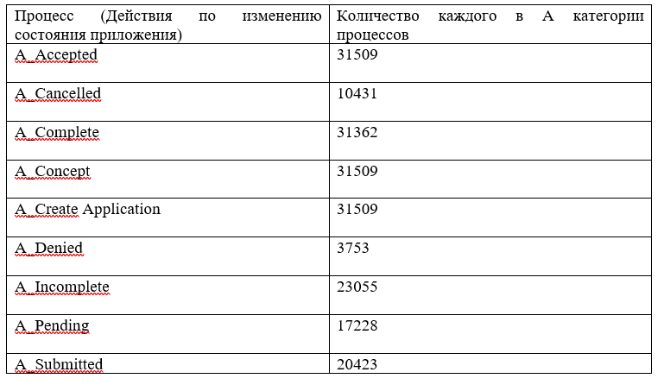
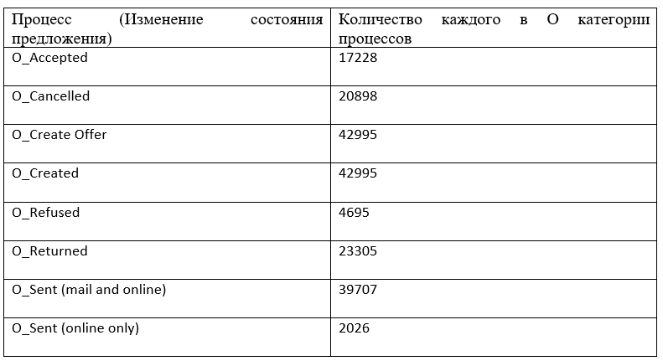
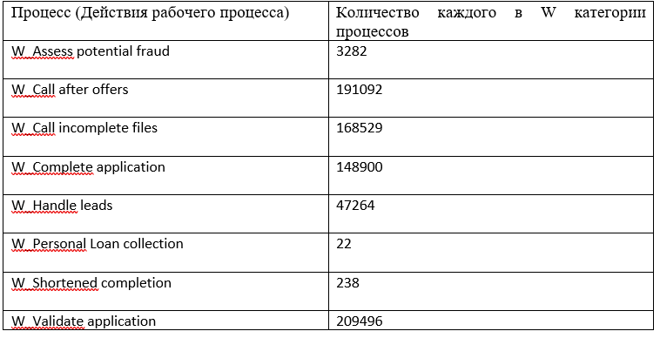
Процессы происходящие в системе

Slide 5
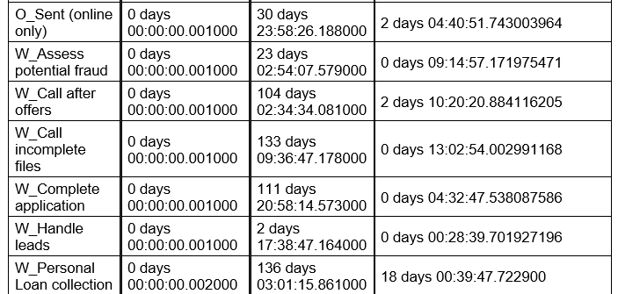
Узкие места датасета
Аккаунт user_1 явно перегружен работой. На нём выполняется наибольшее количество процессов, по сравнению с остальными: 148404
Также по средним значениям имеются процессы, которые в среднем длятся несколько дольше и их можно было бы оптимизировать. Имеются также единичные процессы, которые длятся слишком долго, некоторые из них представлены в таблице

Slide 6
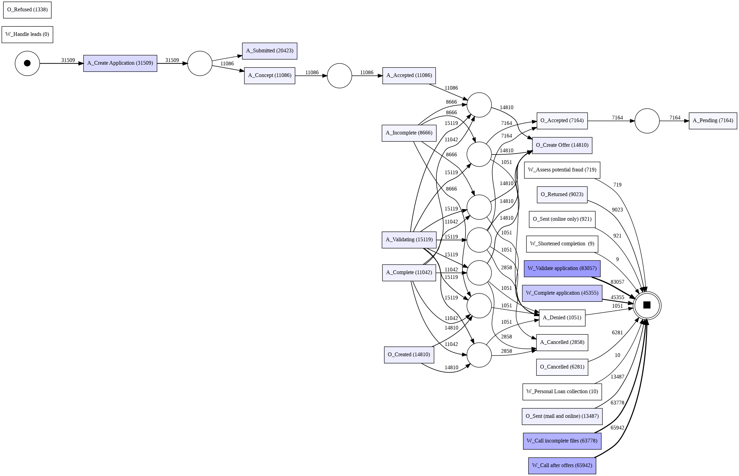
Сети петри для Alpha Miner
Метрики показали слабые результаты
Простота: 0.52
Точность: 0.09
Наличие отдельных элементов объясняется невозможностью Alpha Miner обрабатывать петли

Slide 7
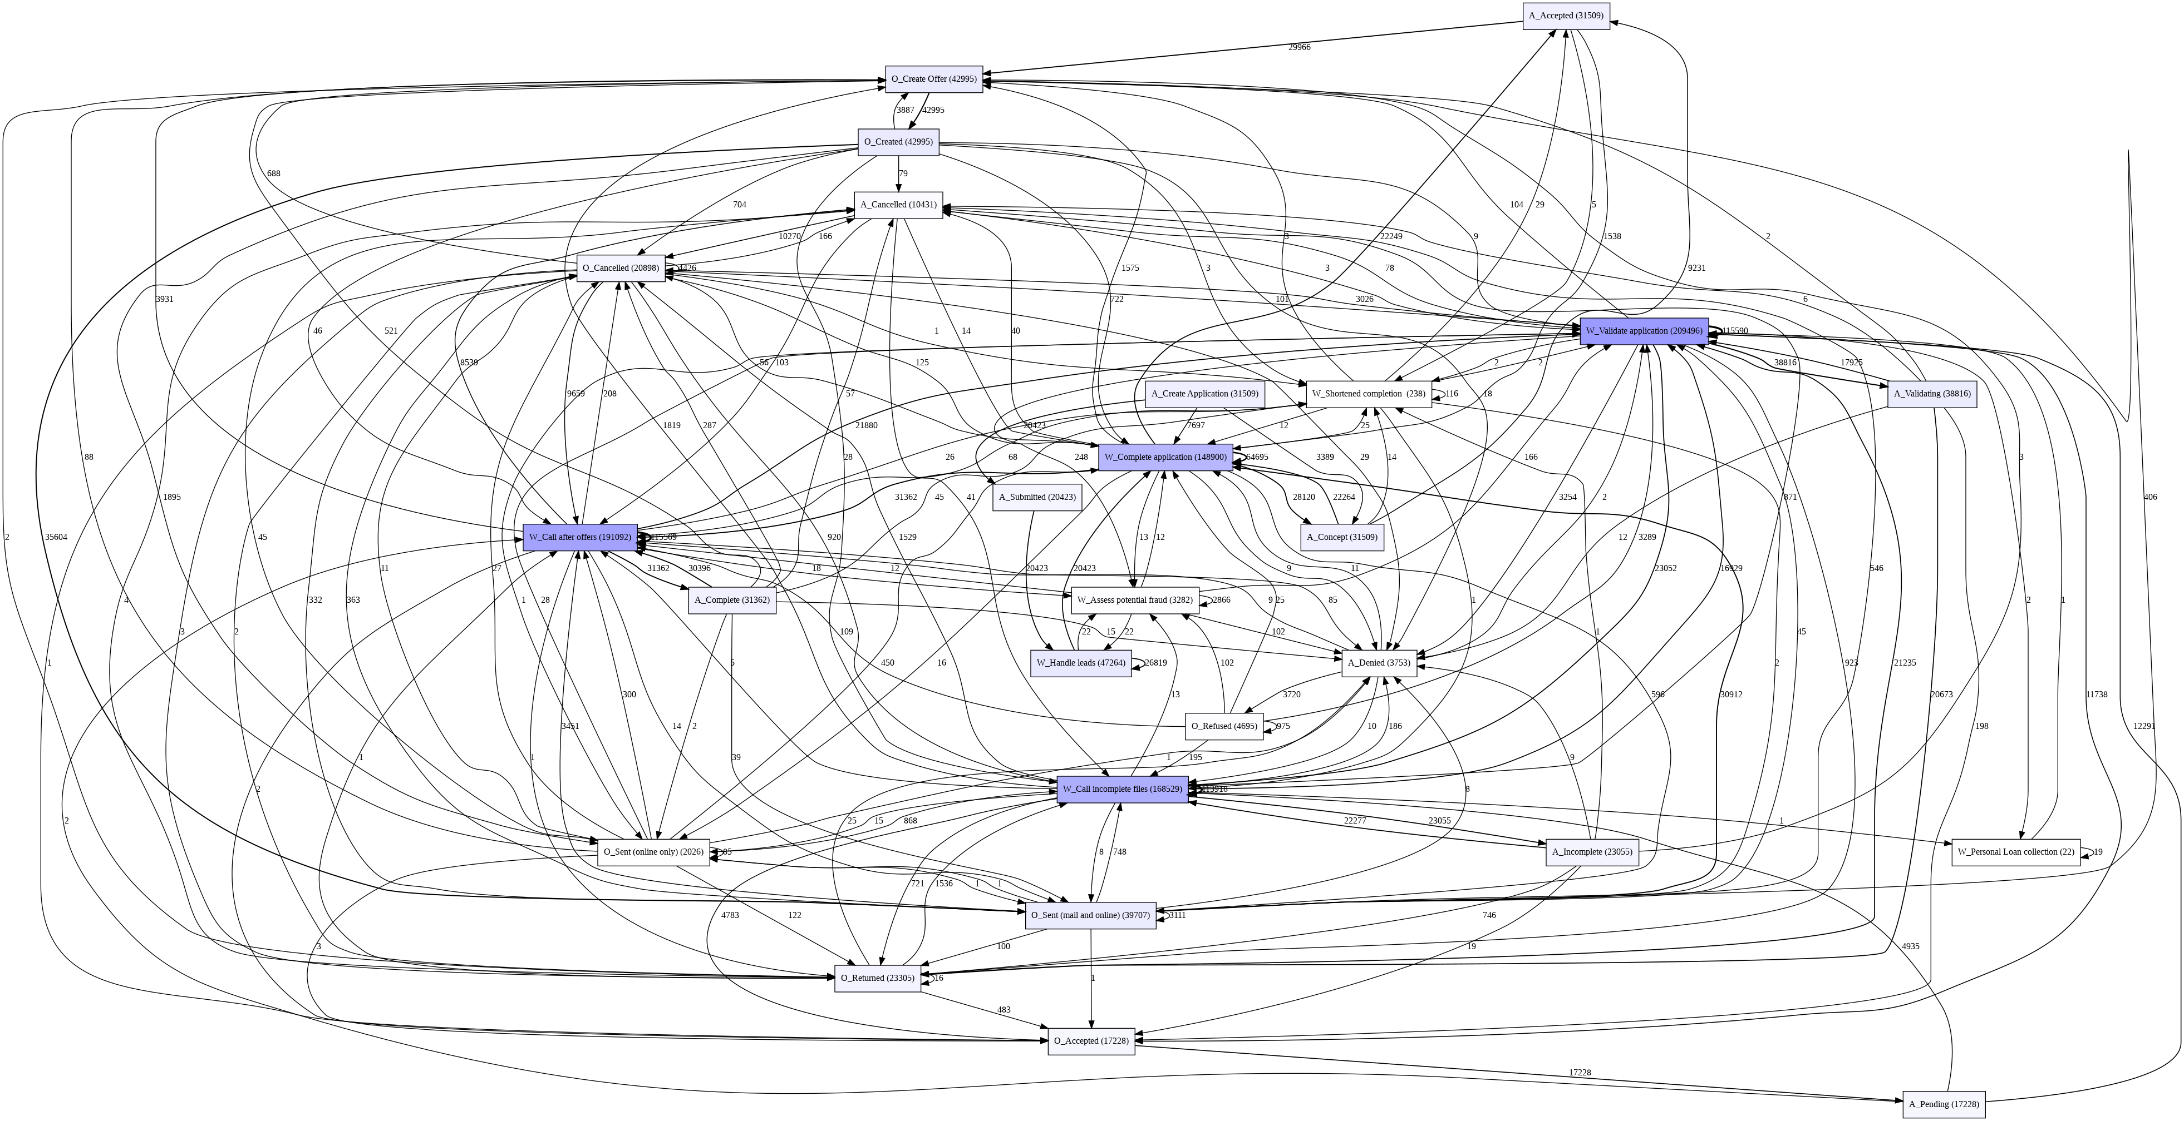
DFG граф
Метрики
Простота: 0.41
Точность: 1.0

Slide 8
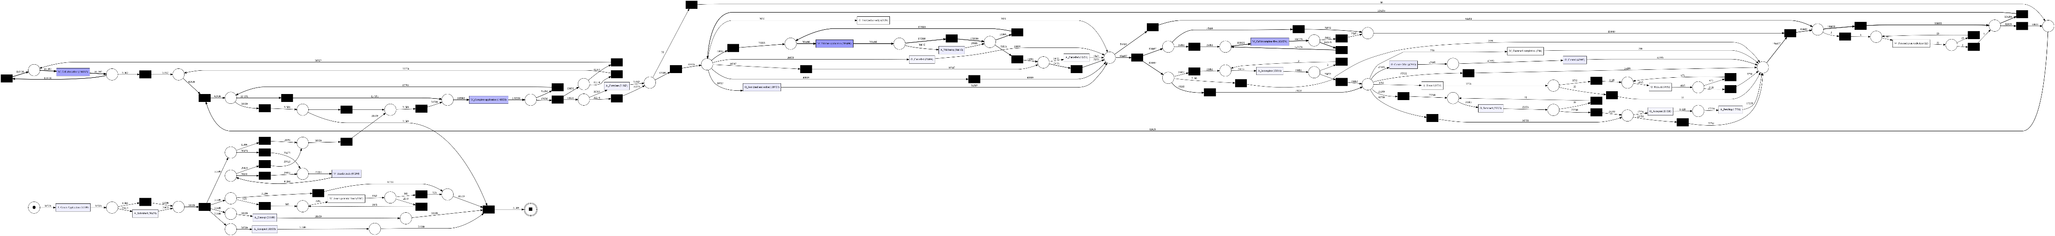
Inductive miner
Метрики
Простота: 0.63
Точность: 1.0

Slide 9
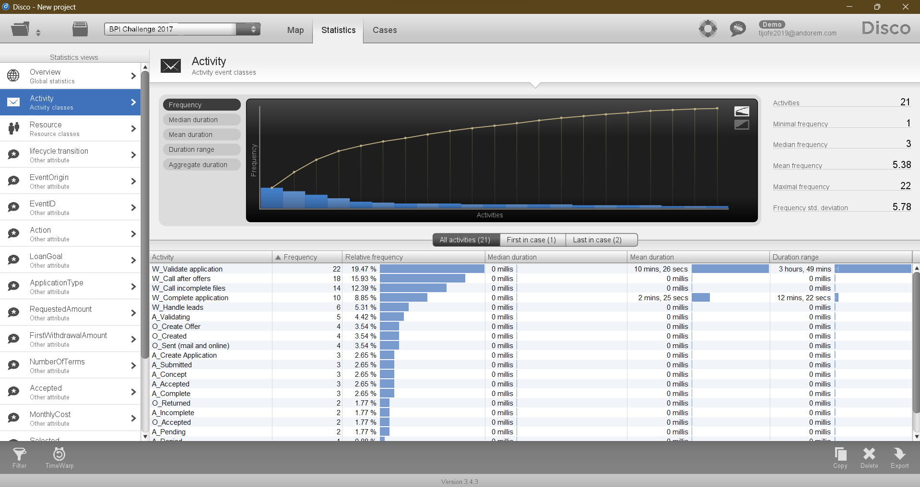
Работа с Disco

Slide 10
BPI Challenge 2017
Подготовили
Горбушин В.А
Основин С.С.

